Slide 1
El programa de salud infantil ¿qué, quién, cuántas veces?
María Jesús Esparza
Grupo PrevInfad/PAPPS
VIII jornada de pediatría de atención primaria
Zaragoza 30 de noviembre, 2012
Notes:
El programa de salud infantil, las revisiones del niño sano, el PSI,… es la estrella de la atención primaria pediátrica.
Desde los comienzos del modelo sanitario que dio lugar a los centros de salud, con la Ley General de Sanidad en 1986, hemos tenido claro que la medicina preventiva es uno de los principales objetivos de la pediatría ambulatoria.
En los últimos tiempos, no obstante, han surgido múltiples preguntas, voces detractoras, e incluso autoridades sanitarias que ponen en tela de juicio que estas actividades se tengan que realizar en las consultas de pediatría.
El título de esta charla platea 3 preguntas operativas sobre el PSI.
Pero hay preguntas más de fondo…

Slide 2
¿para qué?
¿para quién?
Notes:
¿para qué sirve el PSI? ¿para quién es, cuál es nuestra población diana?

Slide 3
Medicina preventiva
Prevención primaria:
sanos
Prevención secundaria:
sanos con factores de riesgo
pacientes en fase preclínica
Prevención terciaria:
enfermos
Prevención cuaternaria:
sanos sometidos a actividades preventivas
Notes:
Las respuestas las podemos buscar en la explicación de en qué consiste la medicina preventiva, los campos que puede abarcar la prevención:
En primer lugar la PREVENCIÓN PRIMARIA que es la que se ofrece a personas, en este caso niños, totalmente sanos con el objeto de evitar enfermedad. Su prototipo son las vacunas.
La PREVENCIÓN SECUNDARIA es la que se aplica a niños y adolescentes asintomáticos pero con factores de riesgo o en la fase preclínica de una enfermedad. Sería actuar sobre factores de riesgo en un caso (por ejemplo el tabaco), y el cribado de enfermedades antes de que den síntomas (por ejemplo el cribado neonatal del hipotiroidismo).
La PREVENCIÓN TERCIARIA sale del ámbito del PSI porque se trata de prevención sobre niños sintomáticos, enfermos, para evitar complicaciones de su enfermedad, por ejemplo la vacunación antigripal en niños con cardiopatías.
Y la PREVENCIÓN CUATERNARIA, cuyo concepto es nuevo y que se refiere a la prevención de los daños causados por la cascada diagnóstica ocasionada por un test de cribado positivo y la sobremedicalización de patologías detectadas por cribado y que quizá nunca hubiesen producido enfermedad. Es el abordaje de los falsos positivos, que es el principal argumento de los detractores de la medicina preventiva y es también la mayor preocupación de los que elaboran recomendaciones sobre actividades preventivas.

Slide 4
Entonces ¿qué hacemos en el PSI?

Slide 5
Actividades con buena o suficiente evidencia para ser realizadas
Vacunaciones
Cribado neonatal de metabolopatías
Cribado visual a los 3 – 5 años
Cribado auditivo neonatal
Cribado de criptorquidia
Consejo sobre prevención del SMSL
Consejo sobre lactancia materna
Consejo sobre accidentes en el hogar
Consejo bucodental
Vitamina D profiláctica
Cribado de la obesidad
Notes:
De todas las actividades preventivas, algunas de tipo intervención, otras de cribado y otras de consejo breve en la consulta, solo hay un puñado de ellas en las que podemos decir que hay buena o suficiente evidencia sobre su aplicación a la población general.
Estas son las que agencias como el ICSI y la USPSTF, así como PrevInfad, les adjudican un grado A o B de recomendación.

Slide 6
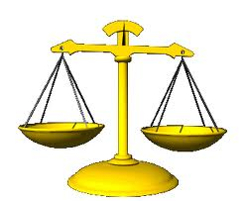
Las actividades preventivas cambian en el tiempo
Cribado de DEC
Cribado escoliosis
Cribado Metabolopatías
Análisis de orina
Vitamina D profiláctica
Cribado Auditivo
Notes:
Pero es que además de ser pocas las actividades preventivas con alto grado de recomendación, este puede cambiar con el tiempo porque las recomendaciones se van actualizando a la luz de nuevas investigaciones, y algunas de ellas suben en la escala de la recomendación, otras bajan, y otras salen del pozo de la evidencia insuficiente para posicionarse o para desaparecer de las recomendaciones.

Slide 7
Problemas para la recomendación de actividades preventivas
Evidencia de la efectividad escasa
La falta de pruebas no indica que las actividades preventivas en la infancia estén infundadas o sean ineficaces
Desconocemos si las actividades preventivas son más costo-efectivas que los cuidados individuales de la enfermedad
Las actividades preventivas consumen recursos humanos y tiempo
Notes:
El difícil establecer un alto grado de recomendación para una actividad preventiva.
La máxima calidad de la evidencia en intervenciones sanitarias, sean tratamientos o actividades preventivas, vienen de ensayos clínicos aleatorizados, pero en prevención no suelen encontrarse estudios de calidad con este diseño, en ocasiones no sería siquiera ético realizarlos. Por ello, en prevención las recomendaciones se basan en otro tipo de diseños de estudio, que nos ofrece un menor nivel de evidencia.
Por este motivo, la USPSTF ha cambiado la denominación de sus recomendaciones, hablando no de calidad o nivel de la evidencia sino de “certeza” en que el balance beneficio-riesgo es positivo (haciendo esta certeza relativamente independiente del diseño de estudio).
Y por esto la frase ya muy repetida de que “la falta de pruebas no indica que las actividades preventivas en la infancia estén infundadas o sean ineficaces”.
Los principios que presumen que las medidas preventivas son coste efectivas frente al coste de los cuidados individuales de la enfermedad son desconocidos en realidad. Salvo las vacunaciones y las políticas de saneamiento ambiental se desconoce el análisis de coste, beneficios y prejuicios de una gran parte de las medidas preventivas sugeridas en las consultas de atención primaria
Por otro lado las actividades preventivas consumen recursos humanos y tiempo. Estimamos que el tiempo necesario para atender a una población de 900 usuarios de 0 a 14 años sería de 4 horas diarias para las actividades preventivas recomendadas con fuerza A o B.

Slide 8
Si la evidencia es insuficiente…
Considerar:
La carga de la enfermedad potencial
mente prevenible
Posibles daños derivados del diagnóstico y tratamiento
Costos asociados a la actividad preventiva
Cuál es la práctica habitual
Notes:
Cuando la evidencia es insuficiente, hay otros factores que nos pueden ayudar en la toma de decisiones: la carga de la enfermedad, los posibles daños ocasionados por la propia actividad preventiva, los costes asociados a la misma, y cuál es la práctica habitual en nuestro entorno

Slide 9
En ocasiones sí que son efectivas pero solo en poblaciones de riesgo, o en atención oportunista

Slide 10
Efectivas si se aplican a poblaciones de riesgo:
Consejo ITS y cribado clamydia adolescentes
Flúor
Cribado de la displasia de cadera
Cribado de ferropenia
Cribado de la enfermedad celíaca
Cribado de dislipemia
Prueba de la tuberculina
Cribado del autismo
Otras…

Slide 11
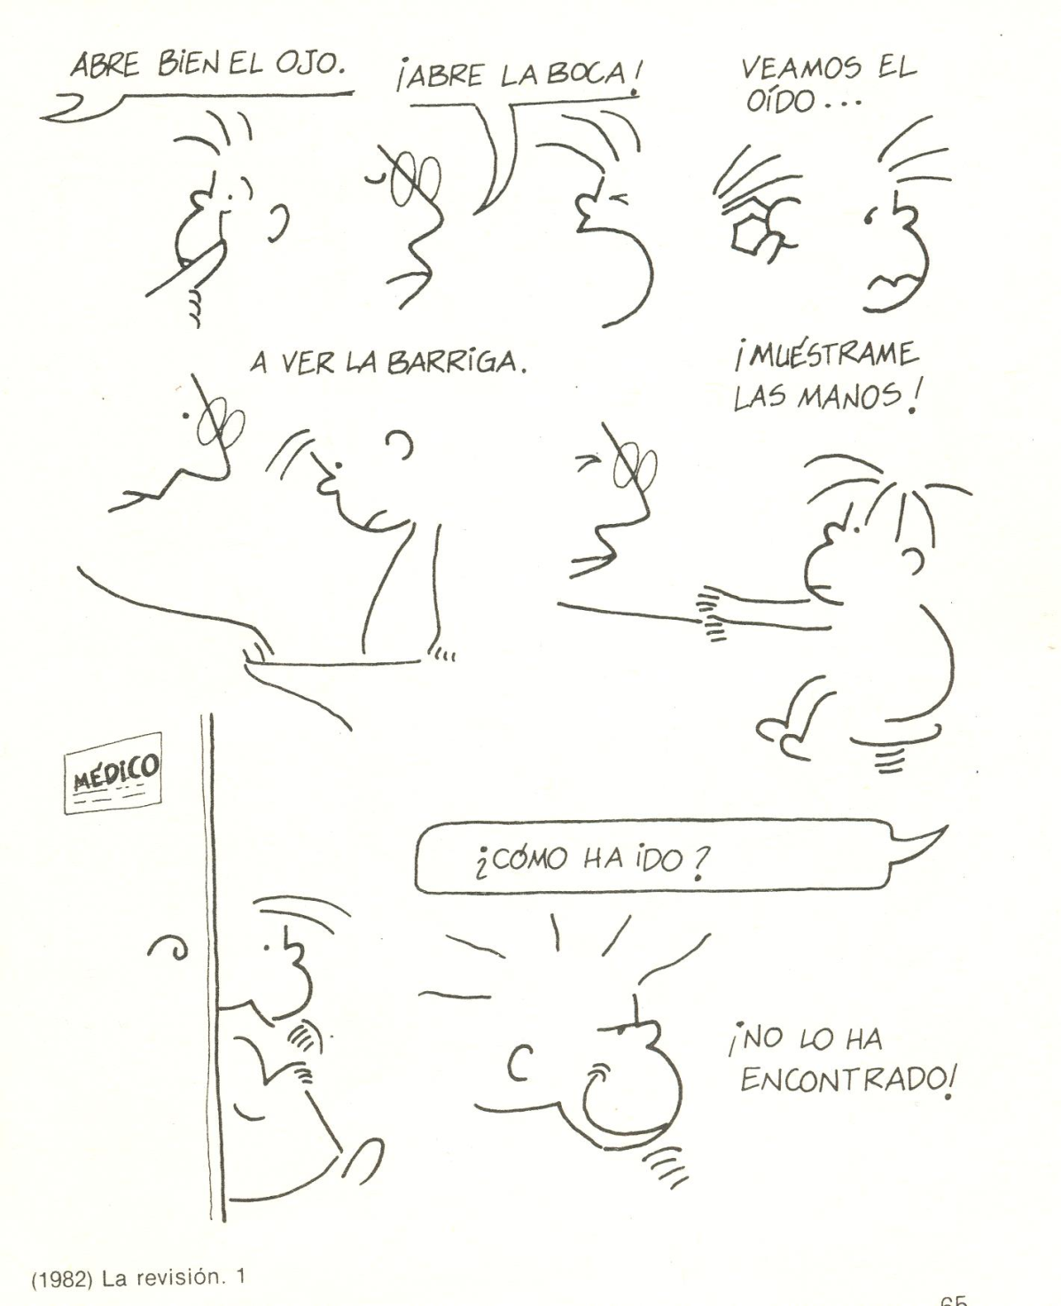
Frato.La revisión.1982.
Notes:
El rendimiento de los exámenes físicos rutinarios anuales es pequeño; se objetivan hallazgos anormales no conocidos previamente en el 1,5 % de los lactantes, 2,5 % de los preescolares, y 4 % de los escolares. La mayoría son hallazgos menores, detectables por otros medios, por lo que se considera que su realización sistemática no es eficaz y tiene escaso valor como prueba de cribado.

Slide 12
y… ¿quién lo hace?

Slide 13
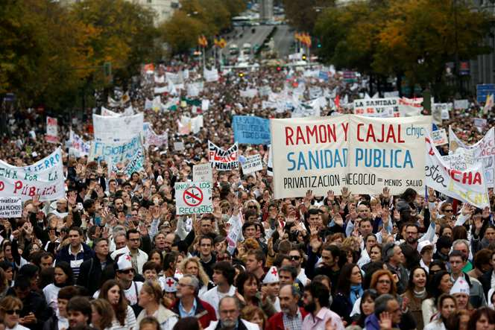
y… ¿quién lo hace?

Slide 14
La distribución concreta de las tareas, no puede imponerse
Enfermera
Pediatra
La mayor parte de las actividades del PSI las puede realizar la enfermera
La evaluación física del niño por un pediatra debe tener lugar en momentos clave del desarrollo infantil
Actividades comunitarias:
Escuelas
Ayuntamientos
Organizaciones cívicas
Notes:
En los estudios en que se comparan los resultados en salud, en eficiencia, en satisfacción de los usuarios, no se encuentra una respuesta clara a esta cuestión. Pero sí que está claro que la mayor parte de las actividades preventivas, sobre todo las de consejo y hábitos saludables son competencia clara de los cuidados enfermeros. La evaluación física no se ha mostrado eficiente en todas las citas del programa PSI, sino en algunos momentos clave del desarrollo infantil. Por tanto, de acuerdo con las características de población, sobrecarga asistencial, competencias y preferencias de los profesionales, es cada equipo pediátrico el que debe distribuir cuáles visitas debe realizar cada uno y si conviene o no que alguna de ellas sea conjunta.
No hay que olvidar tampoco, que hay actividades preventivas que sería mas eficiente realizarlas desde el ámbito comunitario, y no necesariamente por profesionales sanitarios, por ejemplo actividades de seguridad vial organizadas por ayuntamientos, formación e información sobre sexualidad en las escuelas/institutos, charlas sobre alimentación y consumo organizadas por organizaciones de consumidores, etc…

Slide 15
Y… ¿cuántas veces?
5RSs
2ECAs
SIN EVIDENCIAS
Notes:
Se realizó una búsqueda que respondiera a la pregunta “¿En niños sanos (población) la disminución en el número de controles de salud (intervención) comparada con la secuencia estándar (comparación) provoca consecuencias sobre su salud (resultado)?”
Los estudios encontrados no encuentran diferencias en resultados en salud al disminuir el número de visitas.

Slide 16
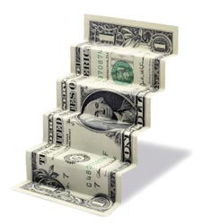
23
Notes:
Cuando consultamos qué calendario de visitas de los distintos programas de salud infantil seguidos en las instituciones más prestigiosas, encontramos grandes discrepancias:
El programa Bright Futures, adoptado por la AAP, propone 23 visitas hasta los 14 años,…

Slide 17
10
Notes:
…mientras que el ICSI, también estadounidense propone solo 10.
Institute for Clinical Systems Improvement (ICSI) (Instituto para la Mejora de los sistemas clínicos) es una organización sanitaria que comprende al 85% de los médicos de Minnesota (Estados Unidos). Tiene como misión "defender la causa de la calidad de los cuidados de salud y acelerar mejoras en la provisión de cuidados sanitarios a la población".

Slide 18
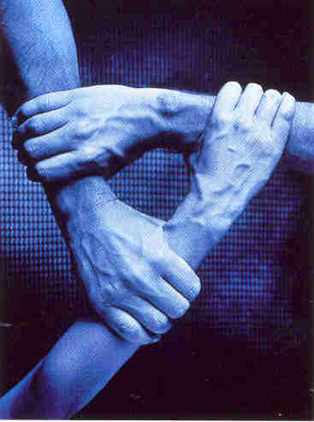
8
Notes:
En el Reino Unido, el NHS plantea la realización tan solo de 8 visitas hasta los 14 años, dos de ellas solo para vacunar, y son todas ellas realizadas por health visitors (enfermeras).

Slide 19
9(3 op)
http://www.rourkebabyrecord.ca/
2011
Notes:
-El Rourke Baby Record (RBR) es el programa que se sigue en Canadá, y se aplica hasta niños de 5 años. En 2009 proponían 8 visitas y cuatro más opcionales, que en la versión de 2011 han aumentado a 9 al pasar la visita de opcional a fija la visita el mes de vida.
Hasta los 5 el ICSI propone 7.
Las demás organizaciones comparadas, aunque hayan actualizado sus documentos no han cambiado el número de visitas recomendadas.

Slide 20
10
Notes:
En el ámbito nacional las recomendaciones de los PSI difieren por comunidades autónomas tanto en su contenido como en su organización.
El grupo PrevInfad en el manual actualizado en 2011 propone un total de 10 visitas entre los 0 y 14 años, más una prenatal y otra entre los 16 y 18 años.

Slide 21
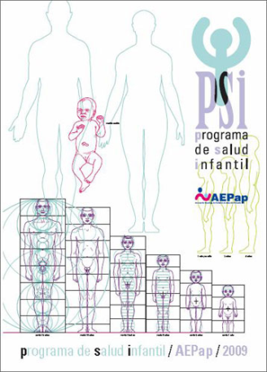
13
Notes:
El PSI de la AEPap propuso en el año 2009 una secuencia similar, con tres controles más, a los 9 meses, uno más entre los 2 y los 4 años y otro más entre los 6 y 14 años.

Slide 22
SIN CONSENSO
Notes:
Por lo tanto, en cuanto al número de visitas no teníamos evidencias, pero es que tampoco tenemos consenso

Slide 23
Distribución de nº de controles
según la información de las Juntas ejecutivas de las asociaciones federadas de la AEPap
Informe realizado por Javier Soriano Faura y Grupo PrevInfad
OCTUBRE 2012
Notes:
Como era de esperar, el consenso en el número de controles en las distintas CCAA varía considerablemente. Hay homogeneidad en otros aspectos, pero también se han visto ineficiencias en algunos contenidos por aplicar más intervenciones de las recomendadas y a más grupos etarios de los necesarios.

Slide 24
Conclusiones encuesta CCAA
Existe homogeneidad en:
instrumentos de cribado de la mayoría de las intervenciones.
implantación del Programa de salud bucodental con unidades especializadas para la atención infantil.

Slide 25
Conclusiones encuesta CCAA
Existe heterogeneidad en:
Número de enfermedades hereditarias que se criban al nacer
Instrumento utilizado en el cribado auditivo neonatal
Número de controles de salud
Número de veces que se realiza cribado HTA
Cribado de TBC en población de riesgo
Cribado de dislipemia en población de riesgo
Administración de flúor tópico y de flúor sistémico

Slide 26
Conclusiones (II)
Se constatan ineficiencias:
12 CCAA realizan cribado de DEC hasta el año
La mayoría de CCAA realizan la intervención indistintamente pediatría y enfermería, no están ajustadas las intervenciones en orden de eficiencia.
Se realiza antropometría en todos los controles.
Se realiza cribado desarrollo psicomotor en todos los controles de menores de 6 años.
Se realiza cribado auditivo en buen aparte de CCAA en todos los controles.

Slide 27
Conclusiones (III)
Se realizan intervenciones de problemas en los que no existen pruebas para recomendarlas:
Cribado de autismo en población general (10/16)
Cribado de escoliosis (11/16)
Cribado de audición a toda la población además del neonatal (13/16)

Slide 28
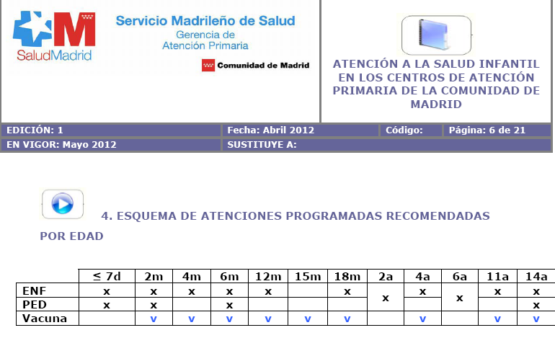
Notes:
A modo de ejemplo, esta es la propuesta de la comunidad de Madrid de la Cartera de Servicios Estandarizados, que es un documento de consenso de abril de 2012, y que define además qué profesional va a realizar cada control.

Slide 29
Otra propuesta de mínimos
 | RN-1s | 1m | 2m¹ | 4m¹ | 6m¹ | 15m¹ | 18m¹ | 4-6 a¹ | 14 a¹
Metabolopatías | E
Audición² | E
SMSL | E | E | E | E | E
LM | E | E | E | E | E | E | E
Vitamina D | E | E | E | E | E
Accidentes |  | E |  |  | E | E | E | E | E
IMC |  |  |  |  |  |  |  | E | E
Criptorquidia | P³ |  |  |  | P³
Visión | P³ |  |  |  | P³ |  |  | P³
Fluor⁴ |  |  |  |  |  |  |  | E | E
Vacunas¹ |  |  | E | E | E | E | E | E | E
Según Calendario Vacunaciones de cada Comunidad Autónoma
Confirmar que se ha realizado cribado auditivo y si no solicitarlo
Realizar también exploración adecuada a grupo de edad
Consejo bucodental y flúor tópico o sistémico en poblaciones de riesgo
Notes:
Este otro esquema, es una actualización del que se presentó como propuesta de mínimos en el curso de la AEPap en 2011. Este esquema integra el número de visitas, las actividades mínimas a realizar y el profesional que las puede realizar.

Slide 30
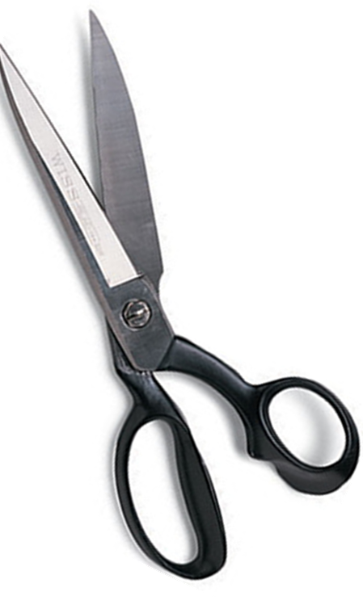
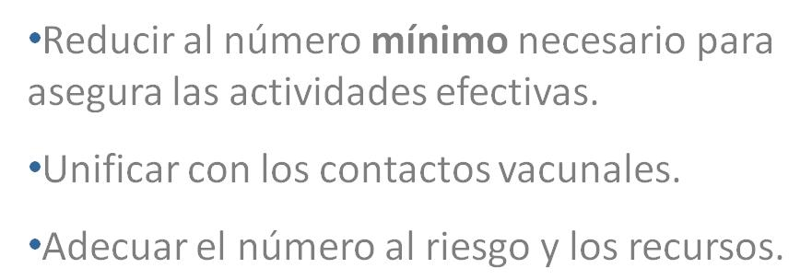
Conclusiones:
Notes:
Nuestra propuesta es que para conseguir la máxima eficiencia, se reduzcan las visitas a las mínimas necesarias para asegurar la realización de las actividades que han demostrado ser eficaces y que se hagan coincidir con los momentos en los que hace falta aplicar el calendario vacunal.
Tener muy en cuenta los recursos de los que se dispone, lo que puede hacer aconsejable hacer mas controles a los pacientes de riesgo, y menos a los de menos riesgo.
Aplicar también el criterio de eficiencia y recursos disponibles al reparto de profesional adecuado para realizar los controles.
Pensar además en que hay intervenciones preventivas que pueden salir del esquema del PSI y ser tanto o más efectivas: atención en grupo, consejo y cribado oportunista en consultas de demanda, visitas puntuales para vacunación...

Slide 31
El contenido y la organización del PSI debe ser un proceso flexible, que le permita en cada momento adaptarse a los nuevos resultados en investigación y a los cambios y necesidades sociales

